Slide 1




start

Slide 2


Slide 3



مطعم الحروف
Hi
Welcome to our restaurant
start
Notes:
هذا القالب من تصميم موقع انجز ( ingez-ppt.com ) : موقع عربي متخصص بتصميم قوالب البوربوينت باللغة العربية

Slide 4
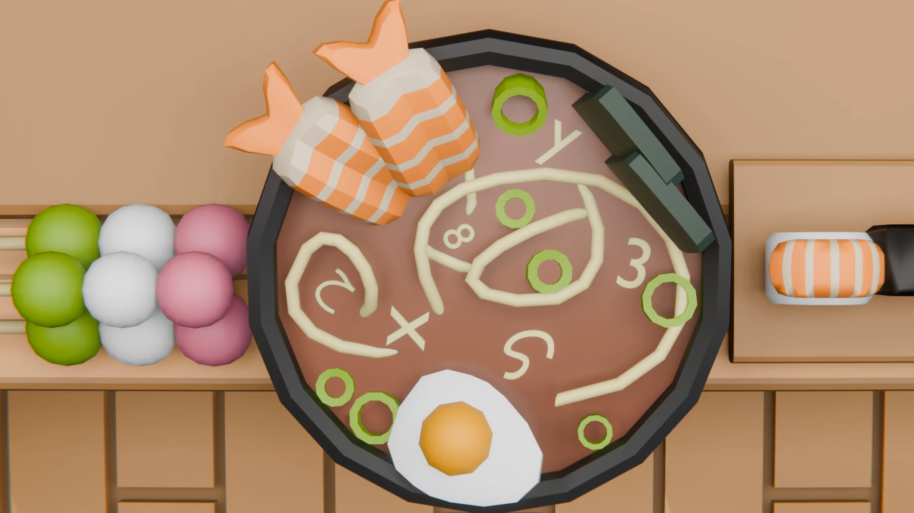


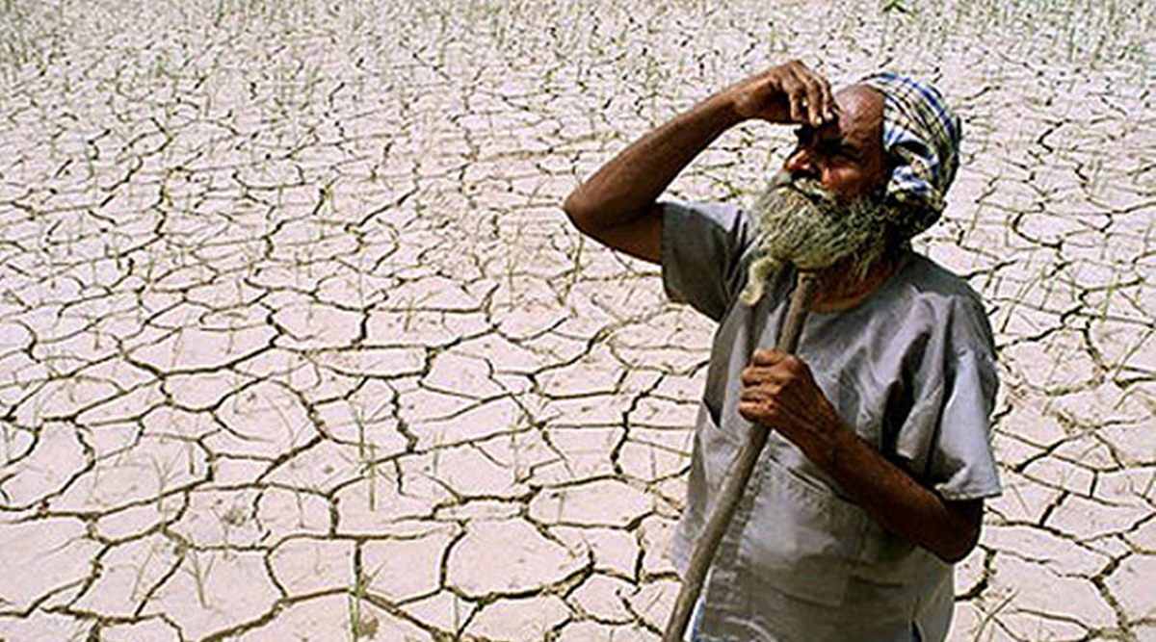

A
draught
volcano
Notes:
هذا القالب من تصميم موقع انجز ( ingez-ppt.com ) : موقع عربي متخصص بتصميم قوالب البوربوينت باللغة العربية

Slide 5
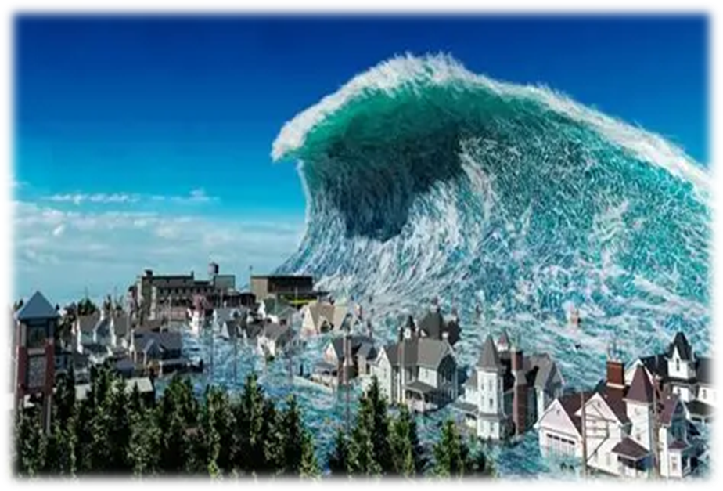
د
earthquake
Tsunami
Notes:
هذا القالب من تصميم موقع انجز ( ingez-ppt.com ) : موقع عربي متخصص بتصميم قوالب البوربوينت باللغة العربية

Slide 6
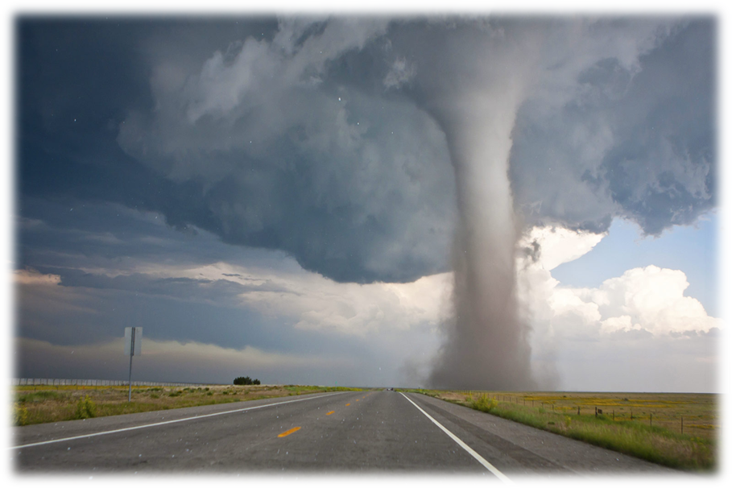
Tornado
1
cyclone
Notes:
هذا القالب من تصميم موقع انجز ( ingez-ppt.com ) : موقع عربي متخصص بتصميم قوالب البوربوينت باللغة العربية

Slide 7
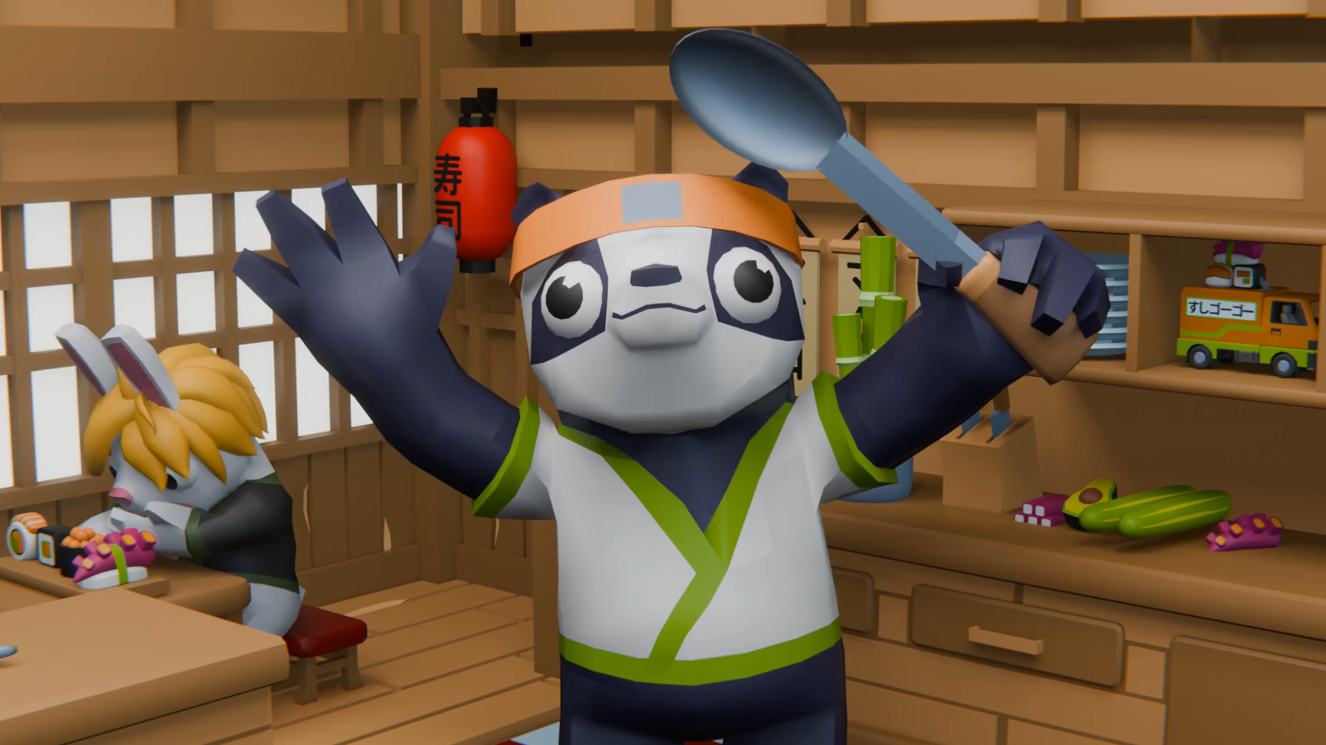
Did you like our food?
Notes:
هذا القالب من تصميم موقع انجز ( ingez-ppt.com ) : موقع عربي متخصص بتصميم قوالب البوربوينت باللغة العربية

Slide 8
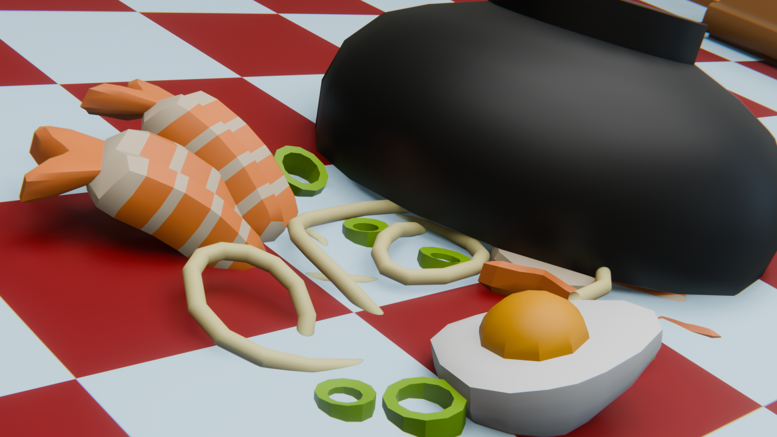
إجابة خاطئة
الرجوع الى السؤال

